Slide 1
Краткосрочный проект « В гостях у сказки Теремок»
Воспитатели: Андреева О.В.
Смирнова Ю.С

Slide 2
Цель:
Развитие творческих способностей детей средствами театрального искусства. Развитие эстетического вкуса в передаче образа. Воспитание любви к театру и театральной деятельности.

Slide 3
Задачи:
1. Побуждение интереса к театрально–игровой деятельности, создание необходимых условий для ее проведения.
2. Воспитание умения следить за развитием действия в драматизациях и кукольных спектаклях.
3. Развитие речи детей: обогащение словаря, формирование умения строить предложения, добиваясь правильного и четкого произношения слов.
4. Формирование умения передавать мимикой, позой, жестом, движением основные эмоции.
5. Развитие психологических процессов (мышление, речь, память, внимание, воображение, познавательные процессы, фантазии) .

Slide 4
Предварительная работа:
Знакомство с русской народной сказкой «Теремок»;
Прослушивание аудио- сказки «Теремок»
Разучивание по ролям
Просмотр мультфильма

Slide 5
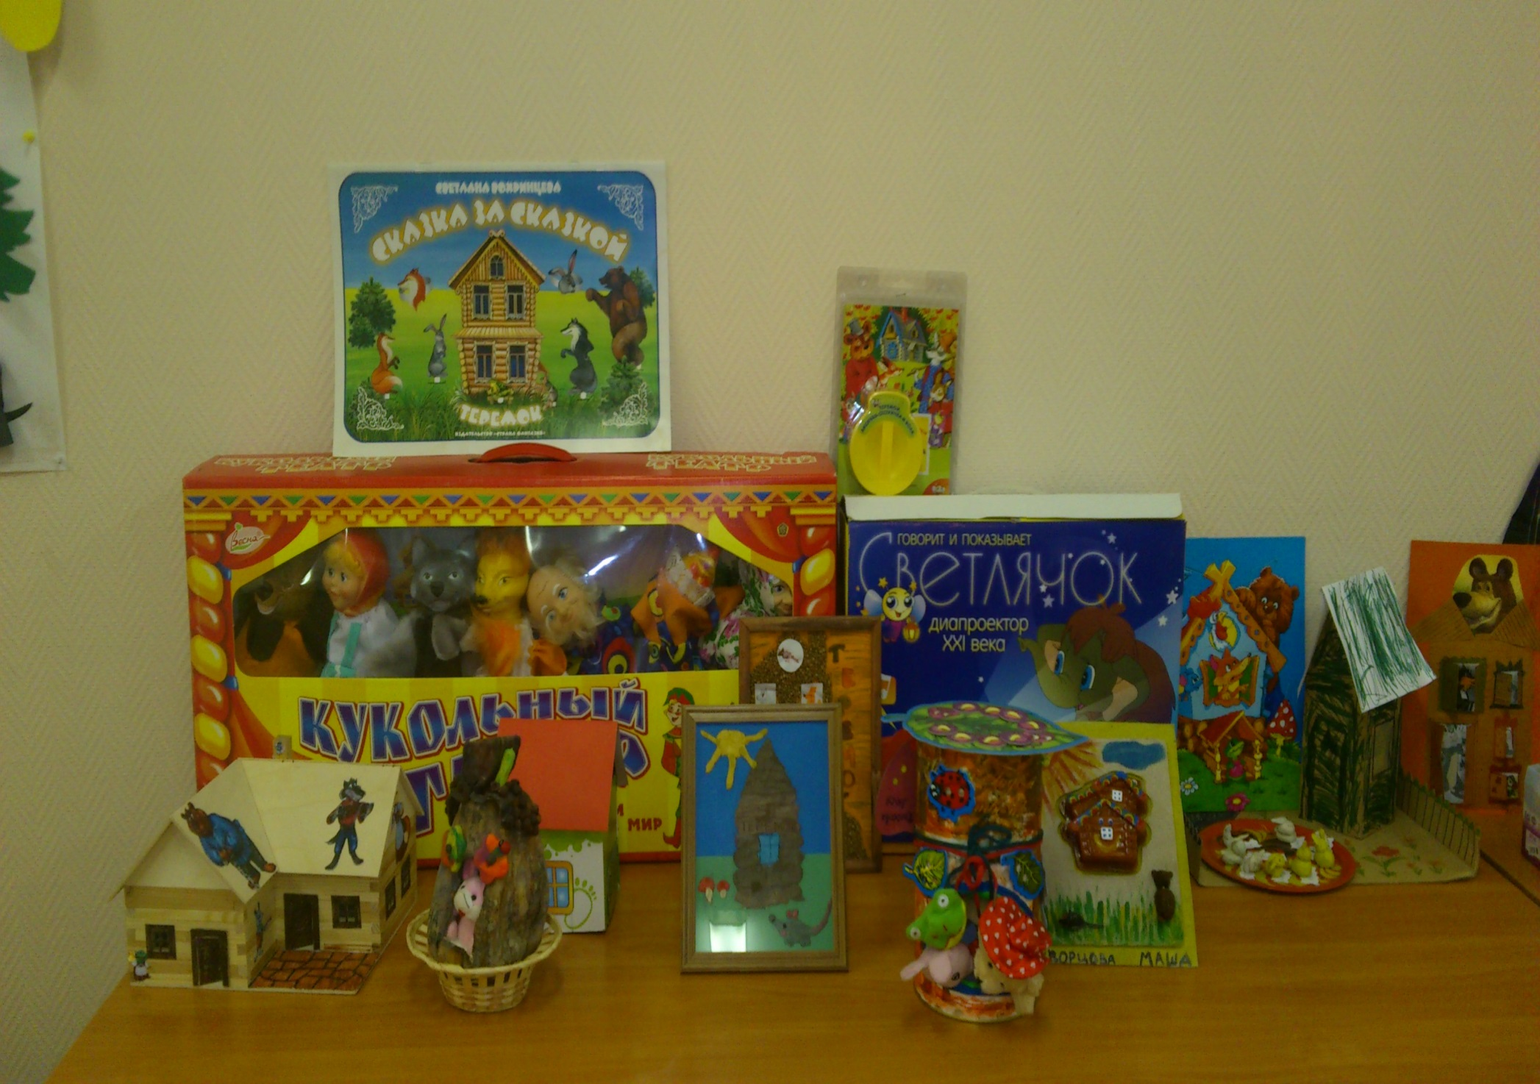

Slide 6
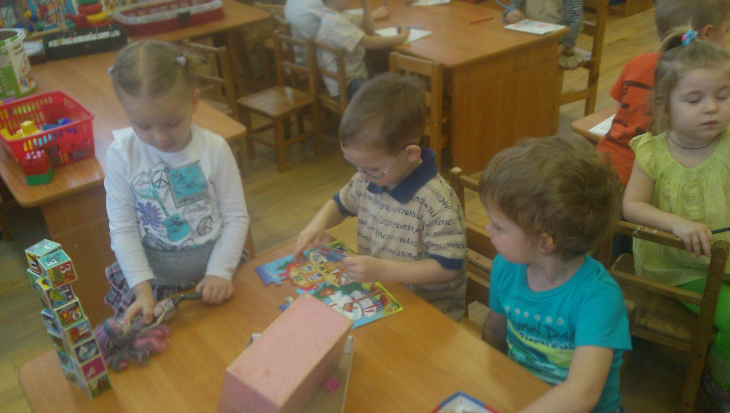
Рассматривание иллюстраций и пазлы по сказке «Теремок»

Slide 7
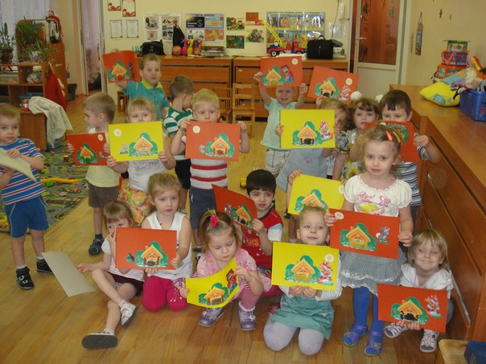
Художественное творчество

Slide 8
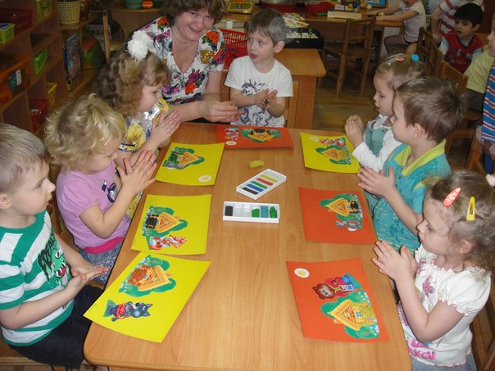

Slide 9
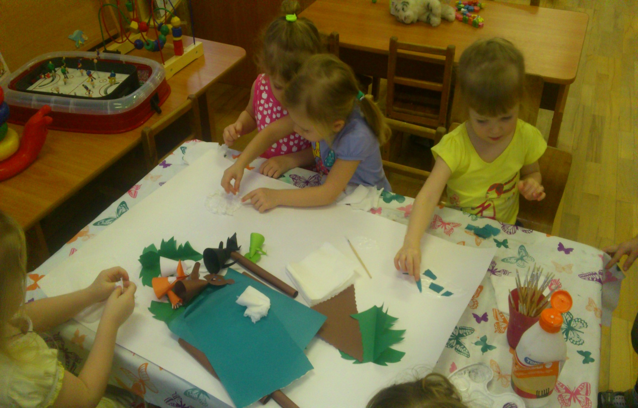
Коллективная работа

Slide 10
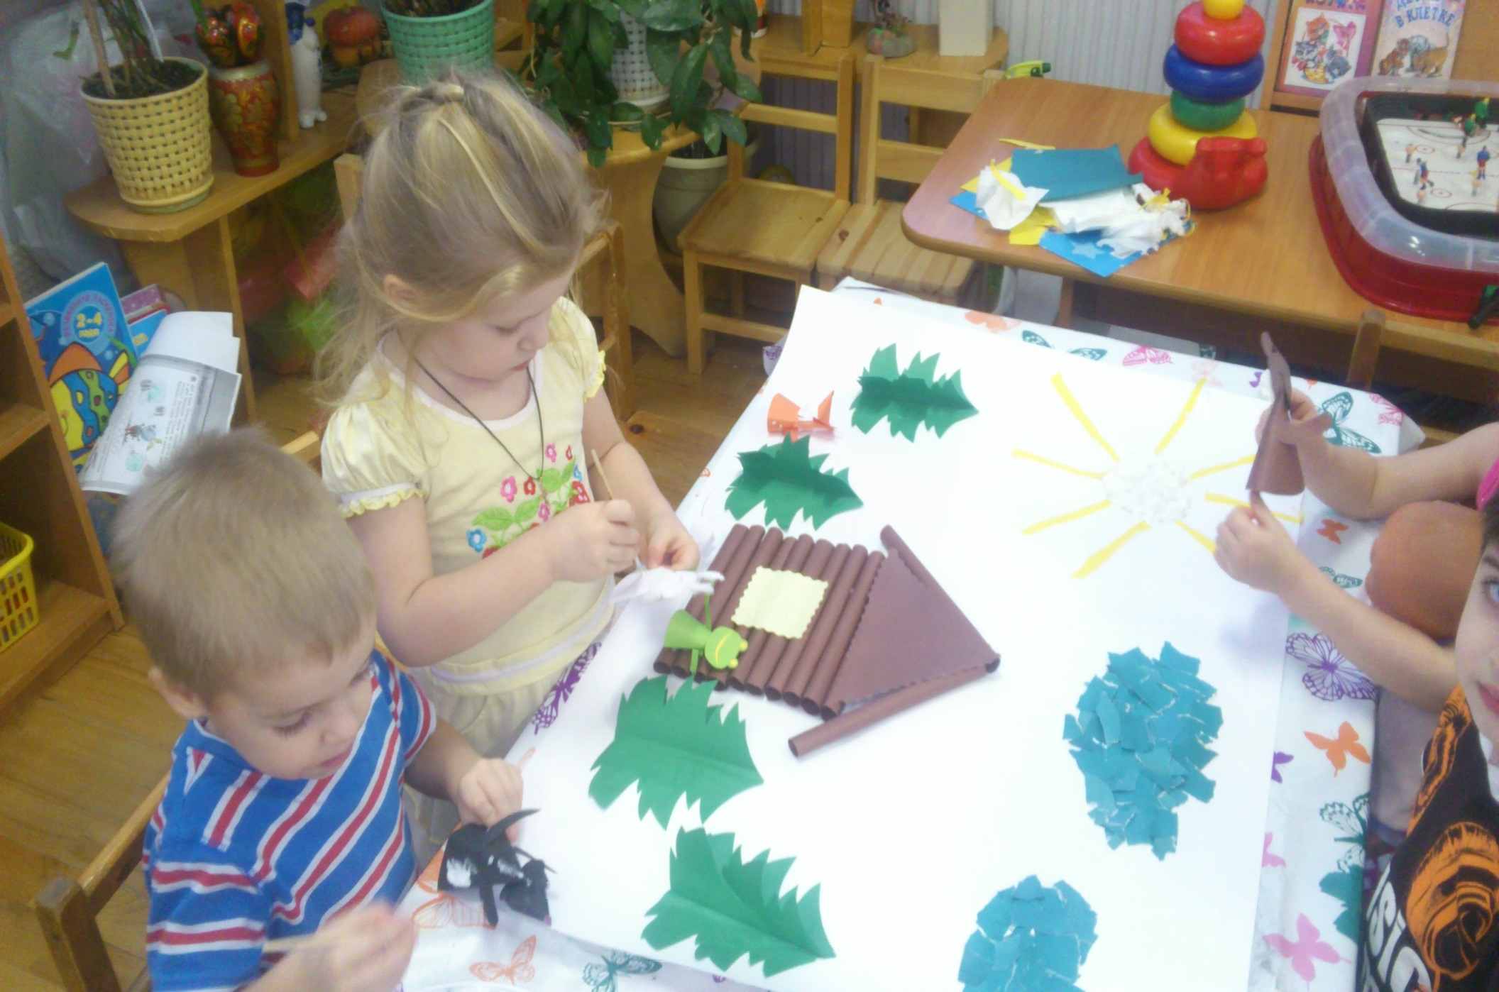

Slide 11
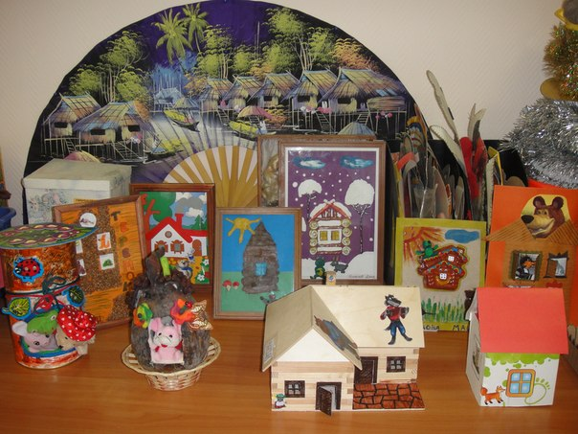
Совместная работа с родителями

Slide 12
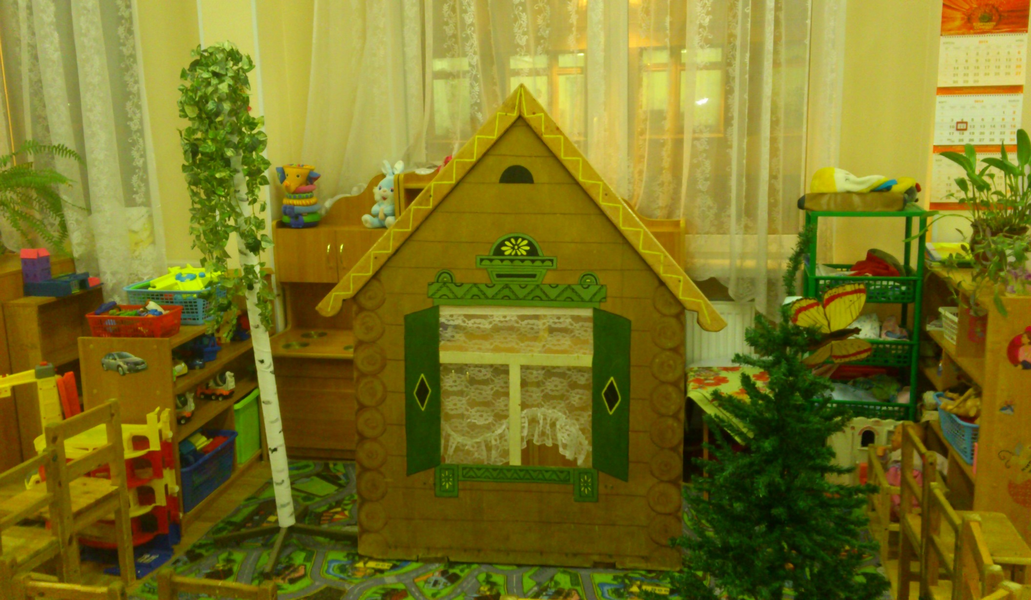
Театрализованная деятельность

Slide 16
Спасибо за внимание!

